Slide 1

Memahami
Sistem Kerja
Prekarius
Pelatihan Stop Precarious Work
IndustriALL Indonesia
Bogor, 14-15 Mei 2018
Nelson F. Saragih
nelsonfsaragih@gmail.com

Slide 2
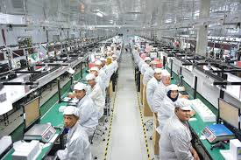
SISTEM KERJA PREKARIUS
Sistem kerja yang merugikan pekerja/buruh
1
Upah rendah
4
Keselamatan
Kerja rendah
7
Eksploitasi
2
Tidak ada jaminan
Kelangsungan kerja
5
Kehilangan hak
berserikat
8
Karir tidak jelas
3
Tidak ada
Jaminan sosial
6
Diskriminasi
9
Dll

Slide 3
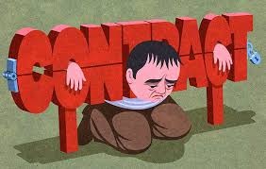
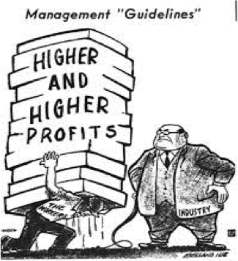
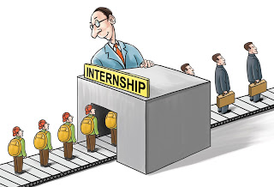
BENTUK PEKERJAAN PREKARIUS
Kontrak
Outsourcing
Pemagangan

Slide 4



MENGAPA PENGUSAHA
MENYUKAINYA?
PROFIT
Memaksimalkan keuntungan
EFISIEN
Rendah biaya tenaga kerja
PHK
Mudah memutuskan hubungan kerja
ADMINISTRASI
Kegiatan administrasi dilakukan perusahaan lain

REKRUT
Mudah mendapatkan karyawan

SP/SB
Tidak bisa membentuk SP/SB

Slide 5
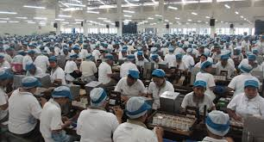
Dasar Hukum:
Ps. 59 UU 13/2003: Ketenagakerjaan
Kepmenakertrans 100/2004: Ketentuan Pelaksana PKWT
Syarat PKWT:
KONTRAK
Pekerjaan yang sekali selesai atau sementara sifatnya.
Pekerjaan yang diperkirakan selesai paling lama 3 th.
Pekerjaan yang bersifat musiman.
Tidak dapat diadakan untuk pekerjaan yang bersifat tetap.
Paling lama 3 th.
PKWT (Perjanjian Kerja Waktu Tertentu) : perjanjian kerja antara pekerja/buruh dengan pengusaha untuk mengadakan hubungan kerja dalam waktu tertentu atau untuk pekerja tertentu.
Masalah:
Diadakan untuk pekerjaan yang bersifat tetap.
PKWT lebih dari 3 th.
PHK menjelang hari besar keagamaan.
Dll

Slide 6
Dasar Hukum:
Ps. 64, 65 dan 66 UU 13/2003: Ketenagakerjaan
Permenakertrans 19/2012: Syarat-Syarat Penyerahan Sebagian Pelaksanaan Pekerjaan Kepada Perusahaan Lain
OUTSOURCING
Syarat Outsourcing:
Dilakukan secara terpisah dari kegiatan utama.
Merupakan kegiatan penunjang. Ditetapkan oleh asosiasi sektor usaha.
Penyerahan sebagian pelaksanaan pekerjaan kepada perusahaan lain melalui:
Pemborongan Pekerjaan
Penyedia Jasa Pekerja/Buruh
Masalah:
Semua jenis pekerjaan dapat di outsourcingkan.
Diskriminasi upah, K3, dll
Sulit membentuk SP/SB
dll

Slide 7
Perusahaan
Pemberi
Pekerjaan
(User)
Perusahaan
Penerima
Pekerjaan
(Outsourcing)
PKWT
Pekerja/
Buruh
PKWTT

Slide 8
Dasar Hukum:
Ps. 21 s/d 30 UU 13/2003: Ketenagakerjaan
Permenaker 36/2016: Penyelenggaraan Pemagangan Di Dalam Negeri
Perjanjian Pemagangan:
PEMAGANGAN
Bukan Perjanjian Kerja
Bukan Upah tapi uang saku
Berlaku 1 th dan dapat diperbaharui
Pemberhentian tanpa kompensasi
Tidak menuntut menjadi karyawan
Sistem pelatihan kerja dalam rangka menguasai keterampilan atau keahlian tertentu.
Masalah
Bukan anggota SP/SB. Tidak terlindungi
Modus mendapatkan tenaga murah
Melakukan pekerjaan (bukan pelatihan) dan lembur
Magang berkepanjangan, tidak diangkat menjadi karyawan
dll

Slide 9

Kabar baiknya,
isu ini mempersatukan kita.
Jadi apa yang bisa kita lakukan?

